Slide 1
Качество организации воспитательно-образовательного процесса
условия организации воспитательно-образовательного процесса
условия комфортности
материально-техническое обеспечение
организация питания

Slide 2
1.условия организации воспитательно-образовательного процесса
В соответствии с требованиями ФГОС к структуре основной общеобразовательной программы ДОУ среда должна:
соответствовать принципу развивающего образования, цель которой - развитие ребенка;
сочетать принципы научной обоснованности и практической применяемости;
обеспечивать интеграцию образовательных областей в соответствии с возрастными возможностями воспитанников, спецификой образовательных областей;
предусматривать решение задач в совместной деятельности взрослого и детей и самостоятельной деятельности детей;
в полной мере обеспечивать условия для поддержки и развития игровой деятельности детей с учетом возрастных, гендерных, индивидуальных потребностей ,интересов и способностей.

Slide 3
Основные направления:
охрана жизни и укрепление физического и психического здоровья детей
обеспечение познавательно-речевого, социально-личностного, художественно-эстетического и физического развития детей
интеграция задач художественно - эстетического воспитания дошкольников в целостный педагогический процесс
оказание консультативной и методической помощи родителям (законным представителям) по вопросам воспитания, обучения и развития детей
взаимодействие с семьёй в интересах полноценного развития ребёнка

Slide 4
2. условия комфортности
Комфортность – уютная атмосфера для детей и взрослых, удовлетворение основных жизненных потребностей: в эмоционально-психологической, нравственной; охране жизни и здоровья, в общении, участие в жизни детского сада.
До прихода в детский сад необходимо проводить анкетирование для того, чтобы проанализировать готовность ребенка к поступлению в ДОУ.

Slide 5
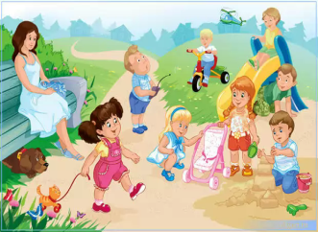
2. В период адаптации проводится ряд следующих мероприятий с детьми:
Использование музыкального сопровождения.
Обеспечение теплового комфорта.
Использование массажа.
Назначение витаминов.
Сохранение привычных воспитательных приемов.
3. Рекомендации родителям в период адаптации:
Щадящий режим,
Дневной сон, прогулки на свежем воздухе,
Питание,
Спокойная и доброжелательная обстановка в семье, Положительно настроенные родители на посещение ребенком детского сада.

Slide 6
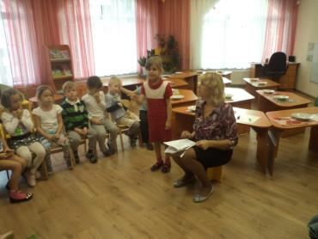
С точки зрения психолого-педагогического сопровождения ребенка в воспитательно-образовательном процессе, выделяется определенная последовательность использования современных подходов в режиме дня дошкольника.
1. ситуация– отвлечение:
Чтение потешки, использование игрушек, игровой ситуации.

Slide 7
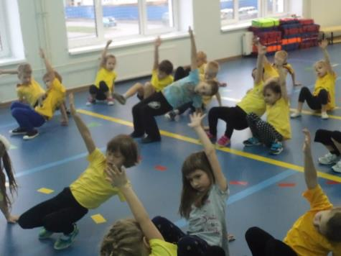
2. Утренняя гимнастика. Мы можем использовать следующие подходы: проведение гимнастики в игровой форме. Использование положительного эмоционального настроя. Учитывать индивидуальные желания детей.

Slide 8
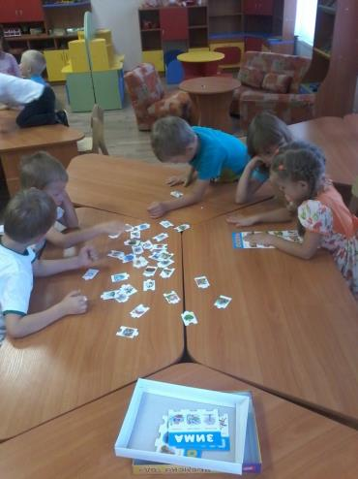
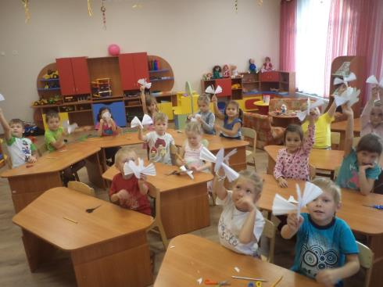
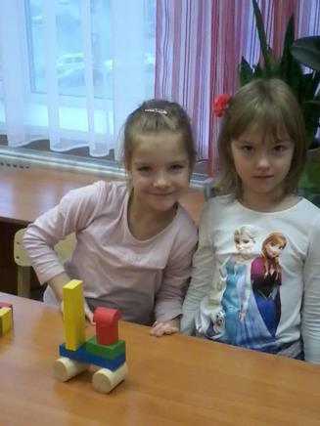
4. Деятельность детей на занятиях:
все занятия проводятся в игровой форме. Перед занятием психологическая игра. Дыхательная гимнастика. Занятия проводятся по подгруппам. Использование индивидуальных занятий

Slide 9
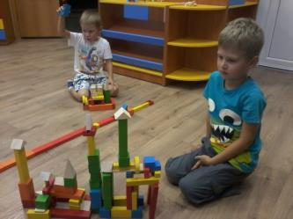
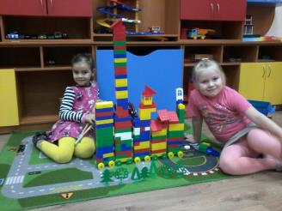
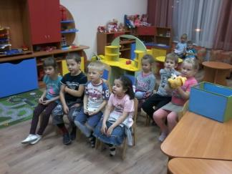
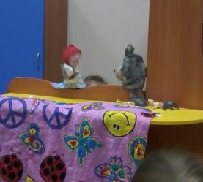
5. Для смены деятельности и снятия эмоционального напряжения после занятий можно использовать следующие подходы: релаксация, игротерапия (использование театрализованных игр, подвижных игр, словесных игр, игр-забав, игр со строительным материалом).

Slide 10
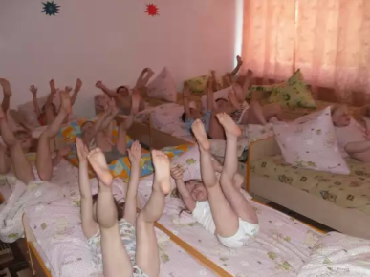
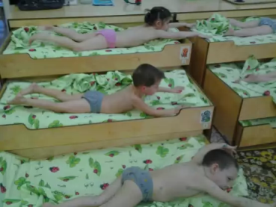
6. приготовление ко сну: индивидуальный подход. Усыпительная гимнастика. Чтение книг.
7. Мероприятия после сна: гимнастика после сна. Гимнастика в кроватях. Метод обширного умывания. Закаливающие мероприятия.
8. При проведении всех последующих режимных моментов необходимо учитывать: Личностно-ориентированный подход. Общение на уровне глаз. Индивидуальный подход к каждому ребенку. Использовать психологические и эмоциональные игры.

Slide 11
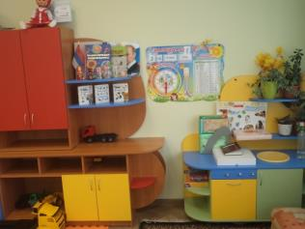
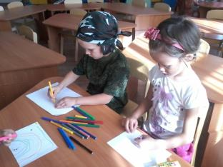
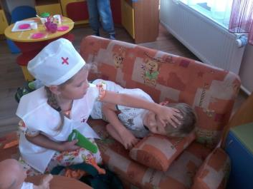
3. материально-техническое обеспечение
Большая роль в эффективности качества воспитательно-образовательного процесса детского сада отводится материально-техническому обеспечению ДОУ и оснащённости образовательного процесса
Групповые комнаты
места для занятий игровой и учебной деятельностью.
детская и игровая мебель
комната для раздевания
игровая
спальная
туалетная комната.

Slide 12
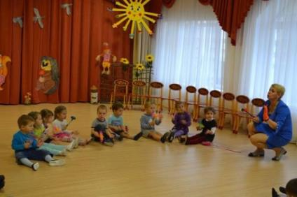
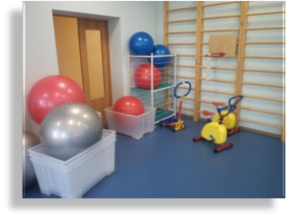
Музыкальный зал. Для выполнения задач по художественно- эстетическому циклу имеется красиво оформленный музыкальный зал, музыкальные инструменты для обучения игре на них.
В дошкольном учреждении созданы условия для охраны и укрепления здоровья детей, их физического и психического развития:
Спортивный зал, бассейн оборудованы необходимым инвентарем для проведения закаливающих мероприятий

Slide 13
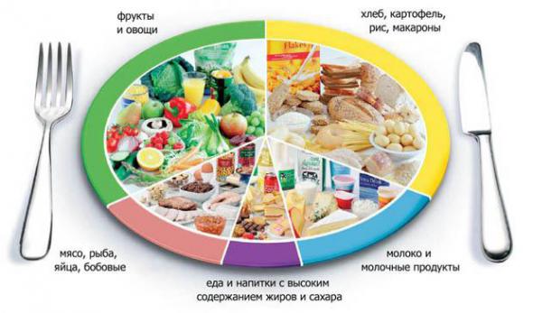
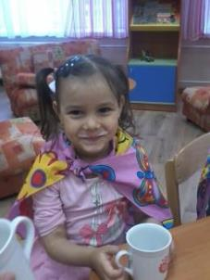
5. организация питания
Основным принципом питания дошкольников в детском саду служит максимальное разнообразие их пищевых рационов. Только при включении в повседневные рационы всех основных групп продуктов – мяса, рыбы, молока и молочных продуктов, яиц, пищевых жиров, овощей и фруктов, сахара и кондитерских изделий, хлеба, круп и др. можно обеспечить детей всеми необходимыми им пищевыми веществами.

